Slide 1
Настройка сервисов
Notes:
https://habr.com/ru/post/540096/
https://losst.ru/rsync-primery-sinhronizatsii
https://habr.com/ru/companies/factory5/articles/842518/
https://habr.com/ru/articles/749714/

Slide 2
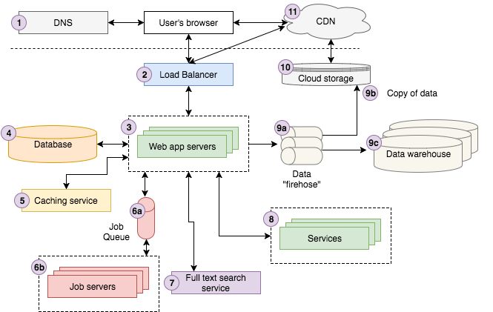
Современное веб-приложение

Slide 3
HTTP/1.1
Запрос:
GET /admin/ HTTP/1.1
Host: developer.mozilla.org
Ответ:
HTTP/1.1 200 OK
Last-Modified: Tue, 01 Dec 2009 20:18:22 GMT
ETag: "51142bc1-7449-479b075b2891b"
Content-Length: 29769
Content-Type: text/html
<!DOCTYPE html... (here comes the 29769 bytes of the requested web page)

Slide 4
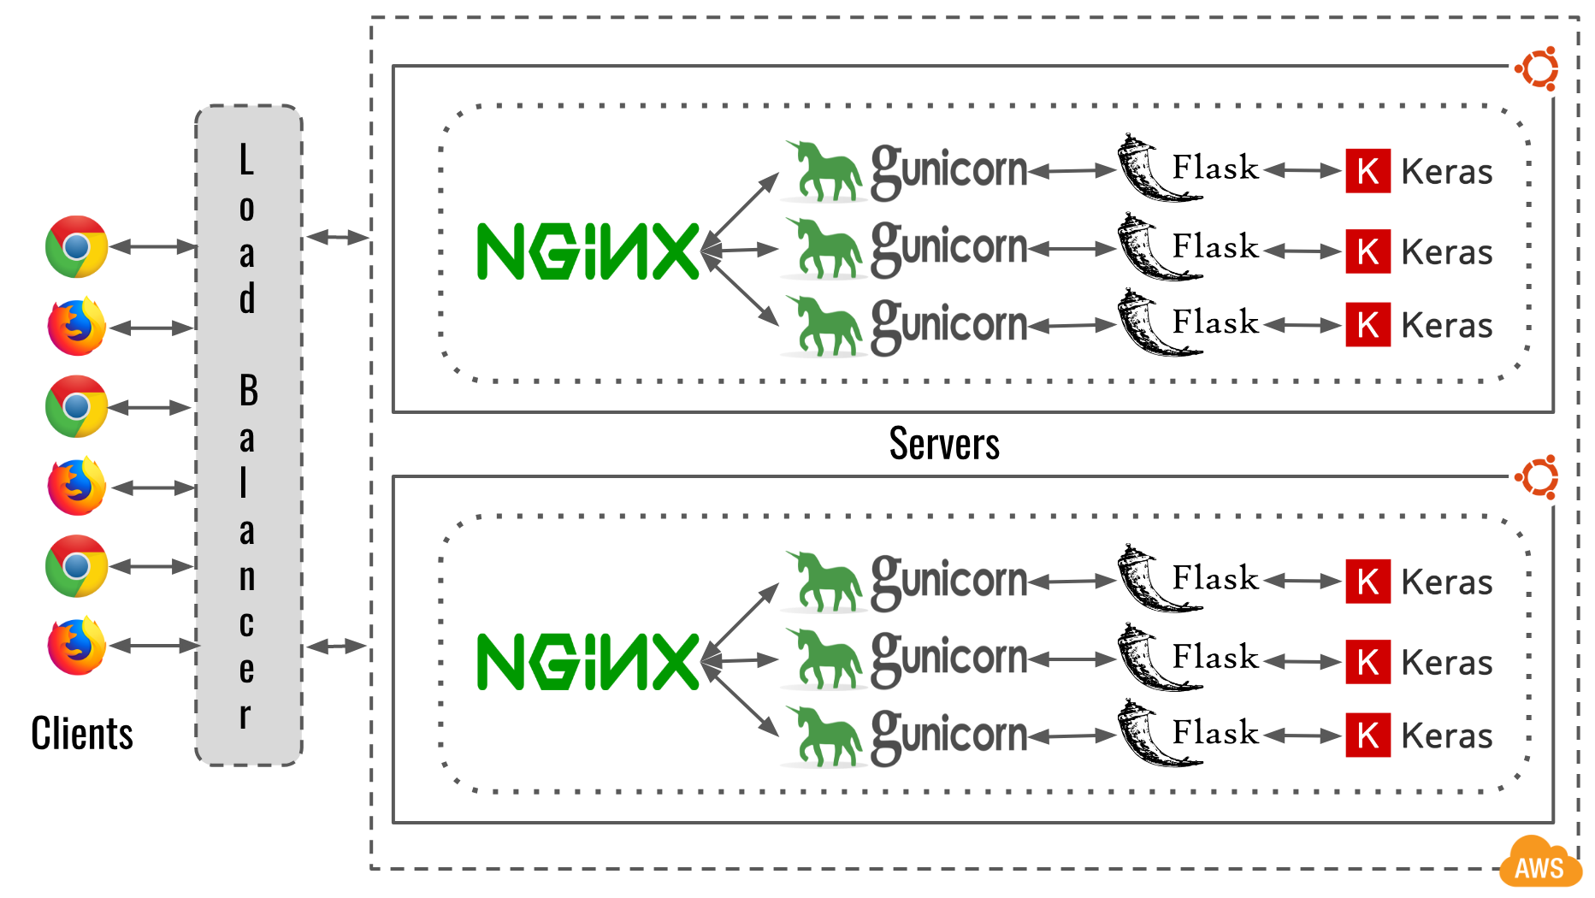
Приложение
Примеры веб-серверов:
Apache
Nginx
Caddy
Lighttpd
Примеры серверов приложений:
gunicorn (python)
uwsgi (python/perl/ruby...)
php-fpm (php)
tomcat (java)

Slide 5
systemctl
Управление запуском:
$ systemctl status nginx
$ systemctl start nginx
$ systemctl stop nginx
$ systemctl restart nginx
$ systemctl reload nginx
Управление автозапуском:
$ systemctl disable nginx
$ systemctl enable nginx

Slide 6
systemd
Иерархическое монтирование ФС
Инициализация и настройка устройств
Параллельный запуск служб учитывая зависимости
Журнал journald (бинарный)
Планировщик заданий
Управление сетью networkd
Запуск служб по требованию
Системная шина DBus
$ systemctl list-units
$ systemctl status
$ systemd-analyze

Slide 7
Systemd units
service - обычная служба, программа
target - группа служб
device - файл устройства, генерируется на этапе загрузки
mount - точка монтирования
path - файл или папка
scope - процесс
slice - группа системных служб systemd
snapshot - сохраненное состояние запущенных служб
socket - сокет для взаимодействия между процессами.
Notes:
https://habr.com/ru/articles/942760/

Slide 8
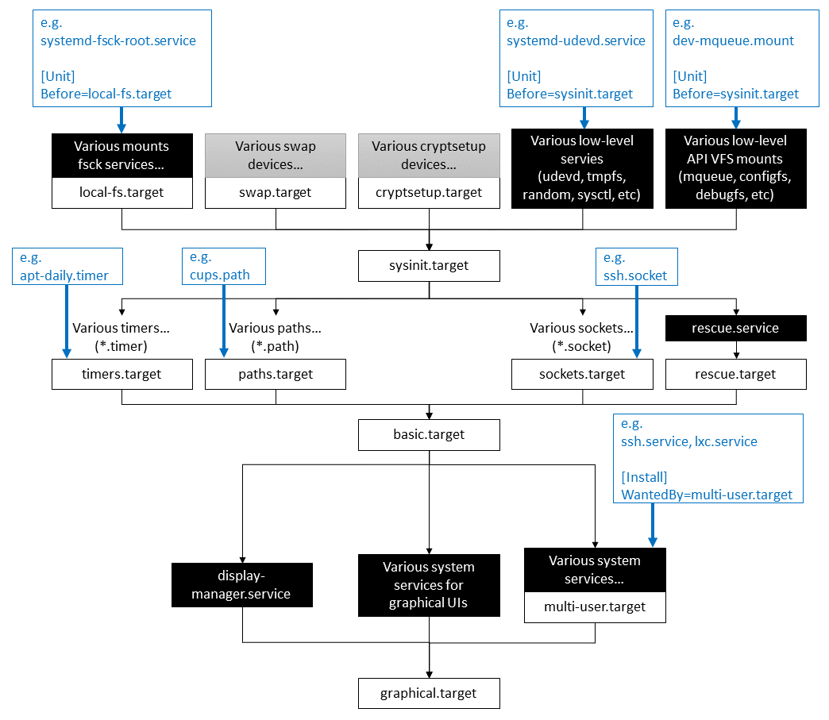
systemctl
Список всех юнитов
# systemctl list-unit-files
Зависимости юнита:
# systemctl list-dependencies basic.target
Обновить информацию о службах:
# systemctl daemon-reload
Разрешить автозапуск:
# systemctl enable cron
Запустить сервис:
# systemctl start cron
Проверить статус:
# systemctl status cron
Notes:
https://www.digitalocean.com/community/tutorials/understanding-systemd-units-and-unit-files

Slide 9
Unit для systemd
# systemctl edit myapp
[Unit]
Description=Gunicorn Unit
After=network.target
Requires=network.target
[Service]
WorkingDirectory=/home/user
User=user
Group=user
Environment=ENV=production
ExecStart=gunicorn run:app
ExecStop=killall gunicorn
TimeoutSec=300
Restart=on-failure
[Install]
WantedBy=multi-user.target

Slide 10
vim app.service
systemctl status nginx - узнать путь, скрин
sudo ln -s /home/tyvik/Универ/python/app.service /usr/lib/systemd/system/app.service
sudo systemctl daemon-reload
sudo systemctl status app
sudo systemctl start app
sudo systemctl status app
sudo systemctl enable app

Slide 11
NGINX
user www-data www-data;
worker_processes 4;
error_log logs/error.log;
pid logs/nginx.pid;
http {
charset utf-8;
ssl_protocols TLSv1.2 TLSv1.3;
ssl_ciphers DHE-RSA-AES256-GCM-SHA384;
include /etc/nginx/conf.d/*.conf;
include /etc/nginx/sites-enabled/*;
access_log /var/log/nginx/access.log;
error_log /var/log/nginx/error.log warn;
}
https://www.digitalocean.com/community/tools/nginx?global.app.lang=ru
https://habr.com/ru/post/561758/

Slide 12
NGINX
upstream big_server_com {
server 127.0.0.1:8000;
server unix:/tmp/gunicorn.sock fail_timeout=0;
}
server {
listen 443 ssl;
server_name domain1.com www.domain1.com;
location ~ ^/(images|javascript|js|css|flash|media|static)/ {
root /var/www/virtual/big.server.com/htdocs;
}
location ~ \.php$ {
fastcgi_pass 127.0.0.1:1025;
}
location /app {
proxy_set_header Host $http_host;
proxy_pass http://big_server_com;
}
}

Slide 13
gunicorn
$ gunicorn application:handler -b 0.0.0.0:5000 --workers 1 --log-level DEBUG --timeout 60 --user www-data --max-requests 100
$ gunicorn -c gunicorn.py application.handler
def max_workers():
return cpu_count() * 2
def when_ready(server):
server.log.info("Server is ready. Spawning workers")
raw_env = [
'DJANGO_SECRET_KEY=something',
'SPAM=eggs',
]
bind = '0.0.0.0:' + environ.get('PORT', '5000')
loglevel = environ.get('LOGLEVEL', 'WARNING')
max_requests = 100
workers = max_workers()
https://github.com/benoitc/gunicorn/blob/master/examples/example_config.py

Slide 14
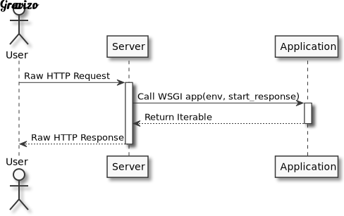
WSGI
должно быть вызываемым (callable) объектом
принимать два параметра:
словарь переменных окружения (environ)
обработчик запроса (start_response)
вызывать обработчик запроса с кодом HTTP-ответа и HTTP-заголовками
возвращать итерируемый объект с телом ответа
def app(environ, start_response):
start_response(
'200 OK',
[('Content-Type', 'text/plain')]
)
yield b'Hello, world!'

Slide 15
Устали?
Пришли домой, а у вас свеженастроенный сервер сдох

